Slide 1






Octava Sesión Ordinaria de Consejo Técnico Escolar
Tema 4: Programa de mejora continua

Slide 2




“Pequeños pasos que transforman”
En plenaria, completar la frase:
“Una mejora pequeña que ha tenido impacto en nuestra escuela es…”
Escuchar 3 o 4 participaciones breves.
Reflexión inicial:
La mejora continua no siempre inicia con grandes cambios; muchas veces comienza con decisiones pequeñas, sostenidas y compartidas.

Slide 3

Propósito de la sesión
Reflexionar acerca de la importancia de impulsar la mejora continua de la escuela a partir de la construcción de una perspectiva y un compromiso compartido por ofrecer un servicio educativo acorde con los principios de la Nueva Escuela Mexicana.

Slide 4

Insumos
Secretaría de Educación Pública. (2025). ¿Cómo iniciar el Proceso de Mejora Continua?
Secretaría de Educación Pública. (2025). ¿Qué problemáticas identificadas podemos atender?, ¿con cuál(es) podemos empezar?
Video del Secretario de Educación Mario Delgado Carrillo

Slide 5

Video del Secretario de Educación
Ver y comentar el mensaje del Mtro. Mario Delgado Carrillo, Secretario de Educación Pública.
Pregunta para plenaria:
¿Qué idea del mensaje se relaciona con la mejora continua de nuestra escuela?

Slide 6

La mejora no ocurre de forma automática
Durante las últimas décadas, las comunidades educativas han vivido diversas reformas curriculares, pero no siempre sus elementos centrales se han concretado en las aulas.
Esto muestra que no existe una relación lineal entre formular un proyecto educativo y adoptarlo en la escuela.

Slide 7
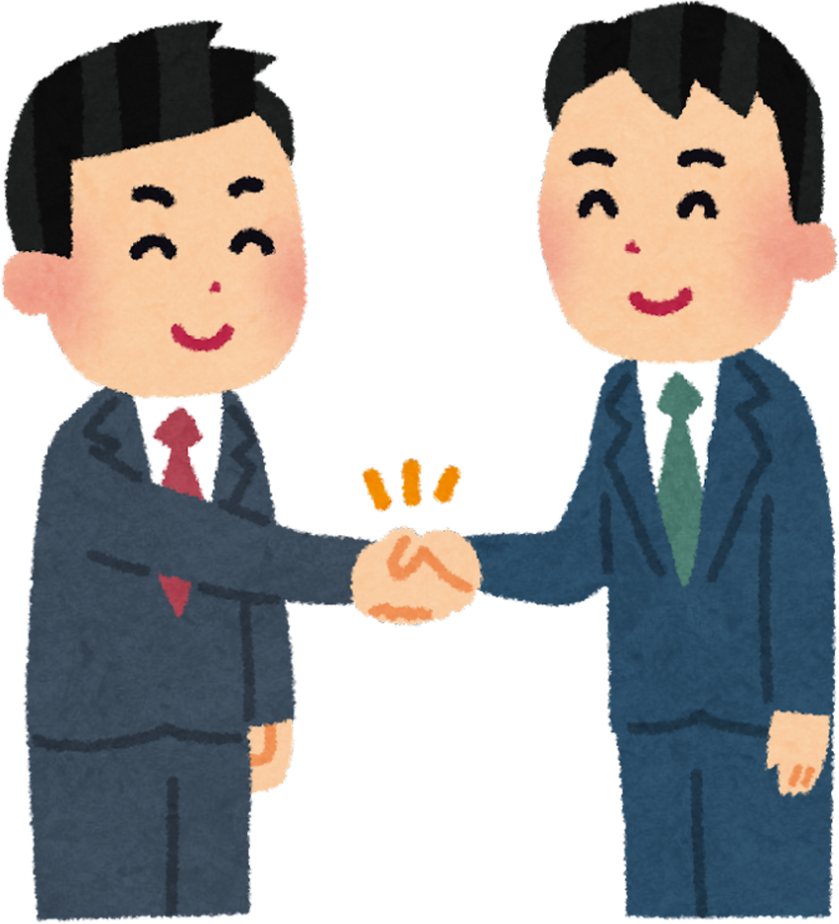
Transformar requiere voluntad y capacidades
Impulsar procesos de transformación escolar requiere:
  voluntad de hacer las cosas de manera diferente
  compromiso por mejorar lo que se hace
  desarrollo de capacidades en la comunidad escolar
  mantener la mejora como práctica permanente de la cultura escolar

Slide 8

Una perspectiva compartida
Para avanzar, el colectivo docente y la comunidad escolar necesitan construir una perspectiva clara sobre los principios educativos con los que están comprometidos.
El Proceso de Mejora Continua permite transitar hacia una educación que promueva conocimientos, habilidades y capacidades humanas para vivir y convivir en una sociedad democrática y con justicia social.

Slide 9
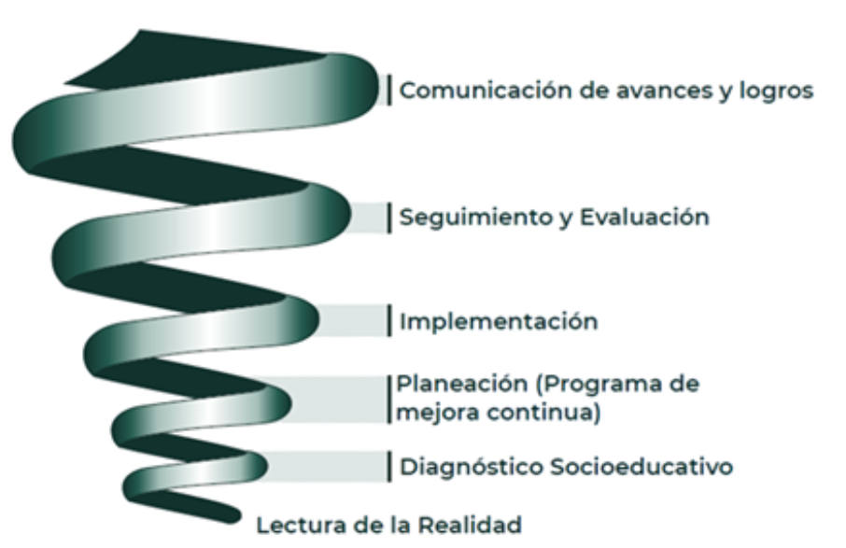
Fases del Proceso de Mejora Continua
El Proceso de Mejora Continua es gradual e involucra a toda la comunidad.
Sus fases son:
  Lectura de la realidad y diagnóstico socioeducativo
  Planeación
  Implementación
  Seguimiento y evaluación
  Comunicación de avances y logros

Slide 10

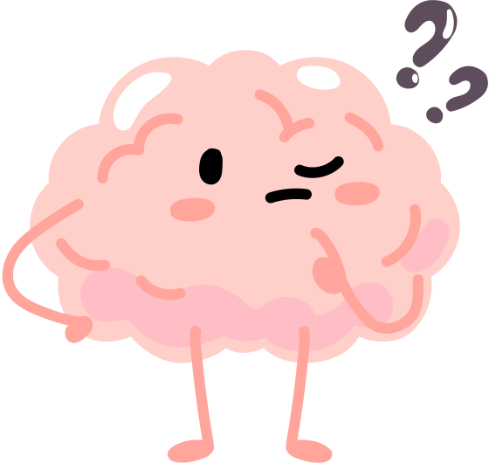
Qué es el Programa de mejora continua
El Programa de mejora continua concreta, en cada ciclo escolar, los pequeños pasos que dará la escuela para avanzar hacia sus propósitos.
Es una herramienta de planeación para la acción: una ruta organizada para transformar la escuela.

Slide 11

Características del Programa de mejora continua
El Programa de mejora continua:
  parte del análisis crítico de la realidad y de lo que hacemos
  concreta la fase de Planeación
  delimita ámbitos de intervención
  establece objetivos, metas y acciones
  tiene tiempo definido en el ciclo escolar
  mantiene una perspectiva de mediano y largo plazo

Slide 12

Preguntas para el diálogo del colectivo
Dialogar en equipos:
¿Cuál es el propósito de nuestra escuela?
¿Qué significa que todas y todos logren los propósitos educativos?
¿Qué lugar ocupa el Programa de mejora continua en nuestro trabajo cotidiano?
¿Qué retos hemos enfrentado en su implementación y seguimiento?
¿Las metas de la escuela son claras y motivadoras para el colectivo?

Slide 13

Pausa activa:
“Cambio de enfoque”
  Ponerse de pie.
  Caminar lentamente por el espacio.
  Al escuchar “realidad”, cada persona se detiene y piensa en un reto de la escuela.
  Al escuchar “mejora”, saluda a alguien y comparte una acción breve para avanzar.
  Regresar al lugar.
Cierre:
La mejora inicia cuando miramos la realidad y decidimos actuar en colectivo.

Slide 14
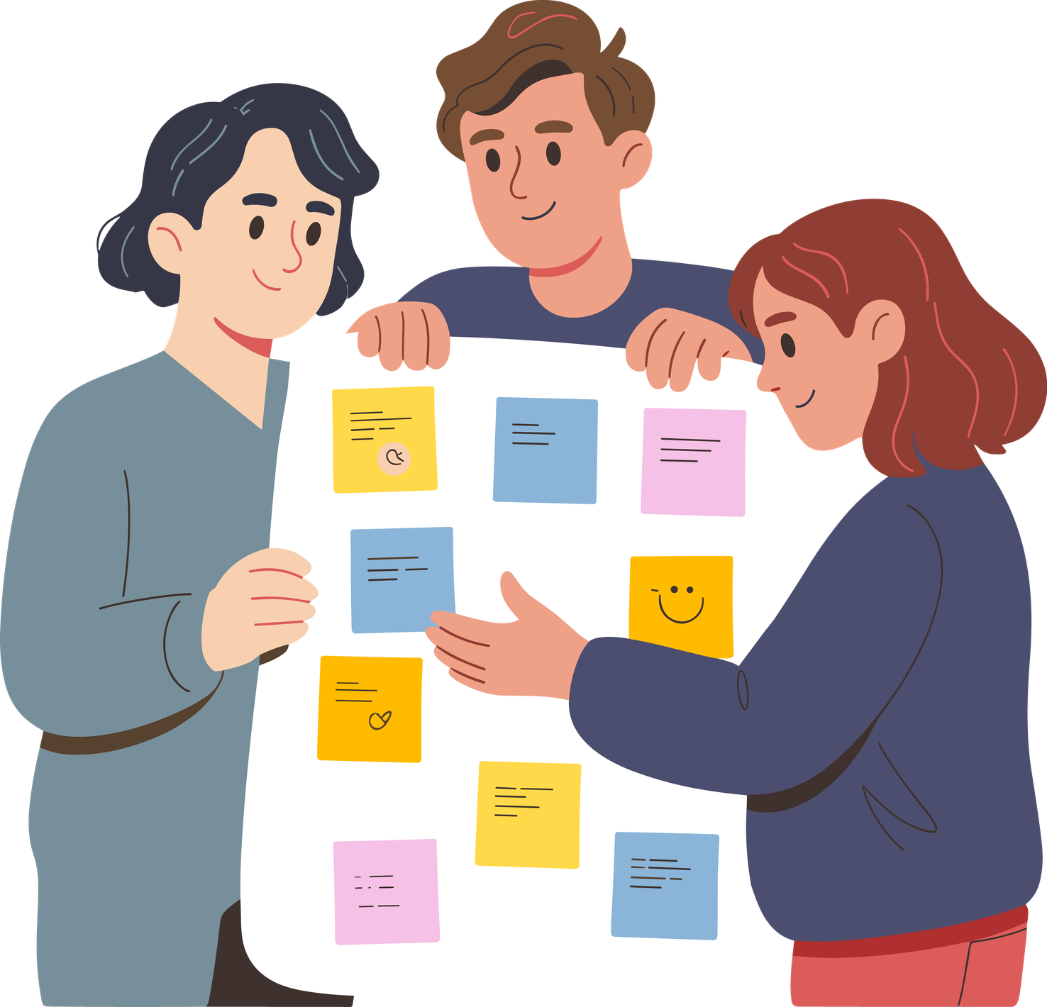
Análisis colaborativo de insumos
Formar 2 equipos de trabajo.
Equipo 1:
Documento: ¿Cómo iniciar el Proceso de Mejora Continua?
Analizar:
  propósito común
  responsabilidad compartida
  lectura crítica de la realidad
  identificación y priorización de problemáticas
Equipo 2:
Documento: ¿Qué problemáticas identificadas podemos atender?, ¿con cuál(es) podemos empezar?
Analizar:
  problemáticas que puede atender el PMC
  causas de las problemáticas
  estrategias de atención
  relación con objetivos, metas y acciones

Slide 15


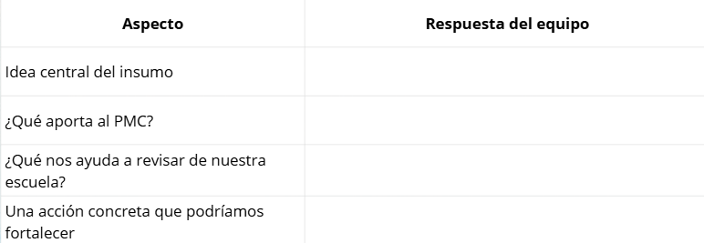
Producto del análisis
Cada equipo elabora una ficha breve:

Slide 16

Puesta en común
Cada equipo comparte:
  La idea más importante del insumo.
  Una reflexión sobre el Programa de mejora continua de la escuela.
  Una acción que puede fortalecer el seguimiento de objetivos, metas y acciones.
En plenaria, registrar un acuerdo común.

Slide 17


Cierre reflexivo:
“Un paso posible”
Completar en plenaria:
“Para fortalecer nuestro Programa de mejora continua, un paso posible es…”
Escuchar algunas participaciones y registrar 2 o 3 acuerdos.

Slide 18







La mejora continua no es un documento que se entrega; es una forma de mirar, decidir y actuar juntos para transformar la escuela.
Gracias por su atención

